Slide 1
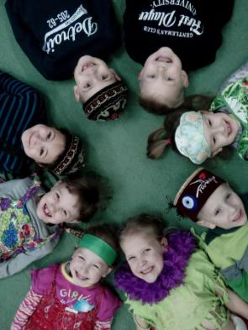
Проект «Я, ты, он, она, вместе – дружная семья»
Составили:
Воспитатели
ГБДОУ № 11
Носкова Н. И.
Еремина О. Г.

Slide 2
Тип проекта: познавательно - творческий Продолжительность проекта: краткосрочный Реализация проекта: с 25.01.2016 г. – по 12.02.2016 г. Участники проекта: дети, родители, воспитатели 1 старшей группы, музыкальный руководитель.

Slide 3
Цель проекта: Формирование основ толерантной культуры личности дошкольников, педагогов и родителей, формирование понимания детьми индивидуальности и чувства собственного достоинства, осознание того, что все люди разные, но у них много общего, все имеют равные права.

Slide 4
Задачи проекта:
Для детей:
Формирование основы толерантности;
Помощь каждому ребенку независимо от его национальности в реализации своего права на здоровье, на счастливую жизнь.
Развитие активного словаря за счёт новых слов: нация, культура
Воспитание интереса и уважения к людям разных стран и национальностей
Для педагогов:
Создать условия в ДОУ для формирования толерантности детей и их родителей
Повышение компетентности по данной теме за счёт внедрения проектной деятельности
Для родителей:
Повышение уровня компетентности в данном вопросе

Slide 5
Актуальность проблемы:
Под термином «толерантность» понимают, в первую очередь, этническую толерантность, терпимость к людям другой национальности, другой культуры, говорящих на другом языке, другого вероисповедания. То, что люди отличаются друг от друга - это огромное достояние человеческого общества. Но так ли легко понять и принять другого человека, не похожего на тебя, не похожего на близких тебе людей? Поэтому особенно важно воспитывать толерантность, культуру мира и согласие в детском возрасте.
Дошкольный возраст — это время достижений и проблем не только одного маленького человечка, но и всего общества в целом. В этом возрасте происходит формирование у детей навыков уважительного и доброжелательного поведения во время взаимоотношений с представителями разных культур, умение воспринимать окружающее как результат сотрудничества людей разных национальностей, разного этнического происхождения. Они положительно влияют на человека, преображают его, возвышают, возвращают в более гармоничное состояние.

Slide 6
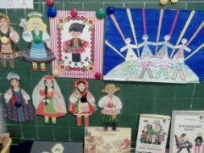
Подготовительный этап Разработка проекта «Я, ты, он, она, вместе – дружная семья». Составление рабочего плана реализации проекта и определение ответственных лиц. Прогнозирование ожидаемых результатов, возможных рисков проекта. Организация группового пространства Отбор лучших разработок для внедрения проекта, подбор необходимой методической литературы.

Slide 7
Ожидаемые результаты по проекту:
Для детей:
Сформированность представлений о культурных традициях других народов.
Воспитание благожелательного отношения к людям других национальностей.
Проявление чувства уважения друг к другу, к обычаям, традициям и культуре разных народов.
Для педагогов:
Создание уголка по толерантности:
Подбор необходимой методической и дидактической литературы
Для родителей:
Активное участие родителей в жизни детского сада

Slide 8
Деятельностный этап
Консультации родителей по темам:
«Роль семьи в воспитании толерантности у детей»,
«Семейные традиции»
Ознакомление детей с понятием «Толерантность».

Slide 9
Беседы:
«Народы мира»
«Уступи место в транспорте»
«Россия – многонациональная страна»
«Традиции нашего народа»
«Народы. Костюмы. Праздники».

Slide 10
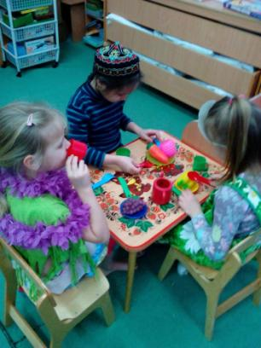
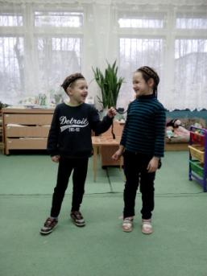
Игровая деятельность
С/р игра
«Идем в гости»

Slide 11
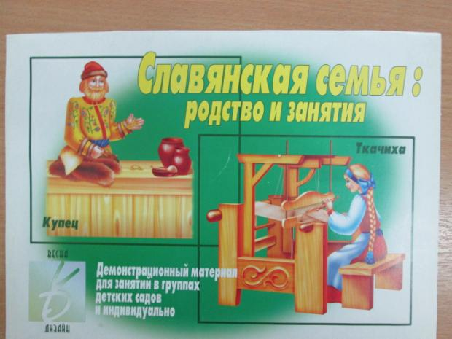
Рассматривание демонстрационного материала «Славянская семья»: ремесло славян, быт, костюмы, праздники. Беседа с детьми по данной теме.

Slide 12
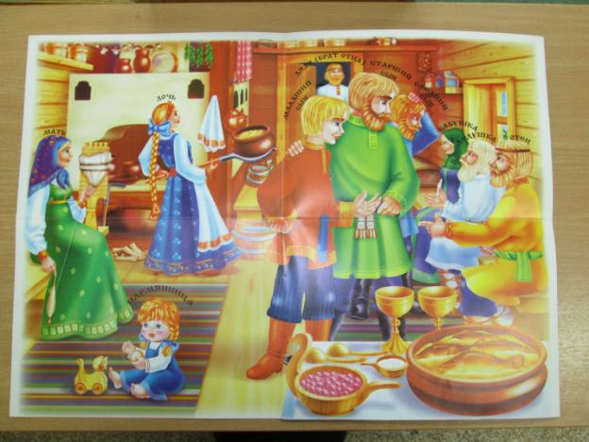
Составление рассказа по картине «В русской избе»

Slide 13
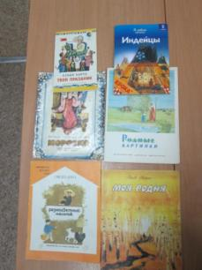
Чтение художественной литературы
А. Барто «Твой праздник»
О. Дриз «Разноцветный мальчик»
«А. Митяев «Дружба»
«Моя Родина – Россия. Народы. Костюмы. Праздники»
стихотворения, пословицы и поговорки о дружбе

Slide 14
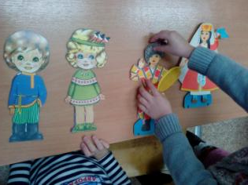
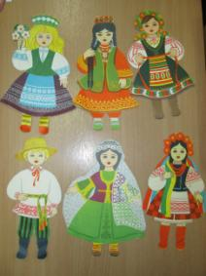
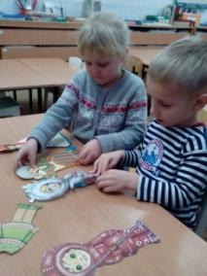
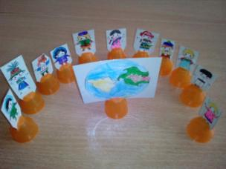
Дидактические игры «Подбери костюм», «Назови страну».

Slide 15
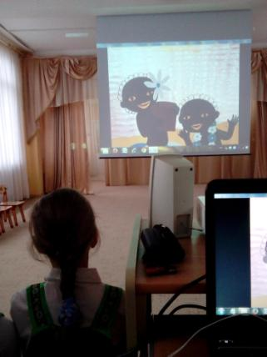
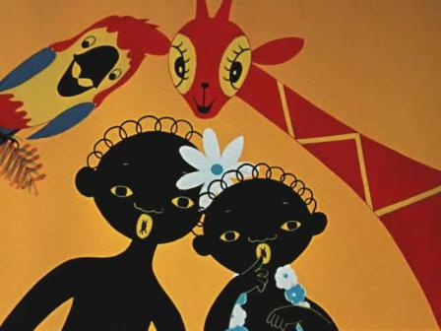
Просмотр м/ф «Катерок»

Slide 16
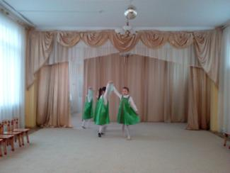
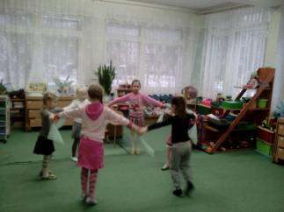
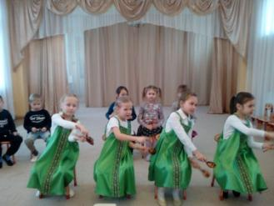
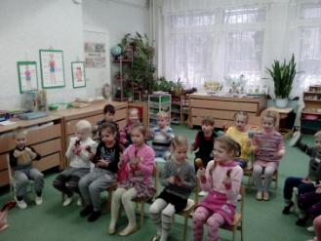
Русский народный танец Игра на музыкальных инструментах

Slide 17
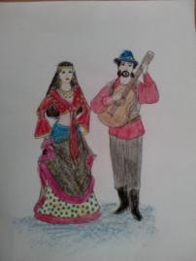
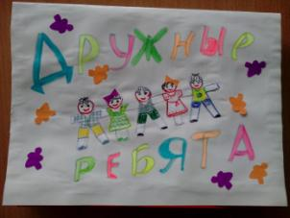
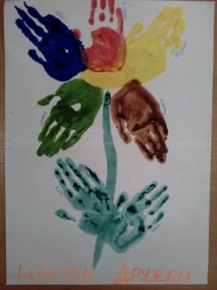
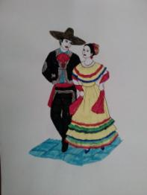
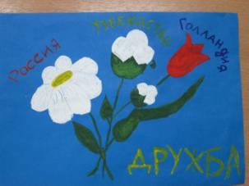
Художественное творчество

Slide 18
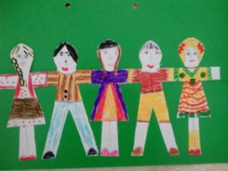
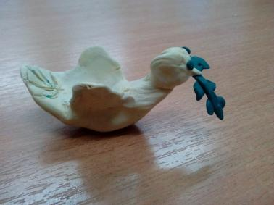
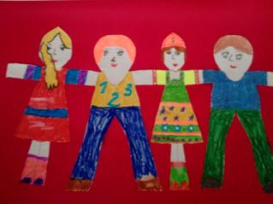
Аппликация, лепка,конструирование

Slide 19
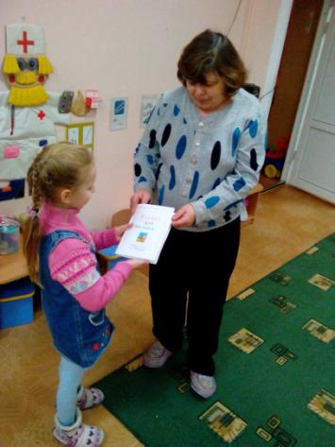
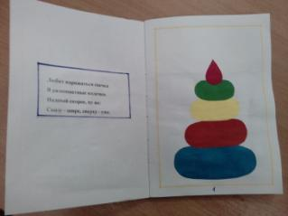
Подарок малышам

Slide 20
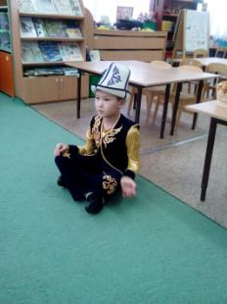
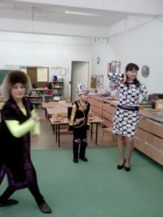
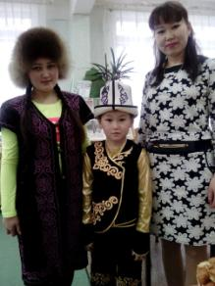
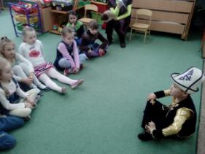
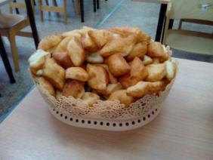
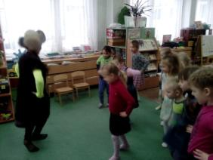
Участие родителей в совместной деятельности с детьми во 2 половине дня

Slide 21
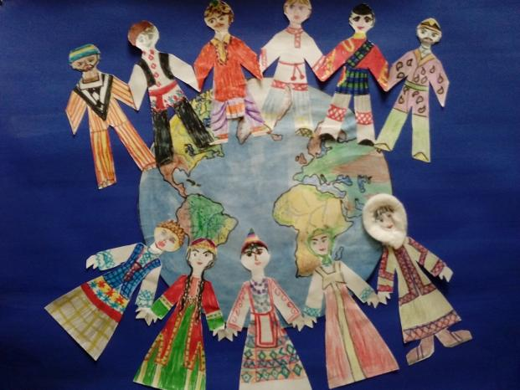
«Все мы дети одной планеты»

Slide 22
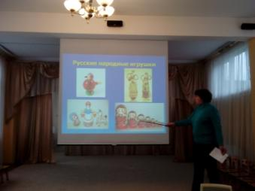
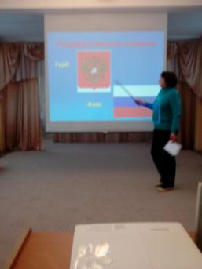
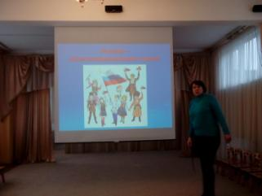
Форма проведения итогового мероприятия: Досуг Название итогового мероприятия: «В гости в Россию»

Slide 23
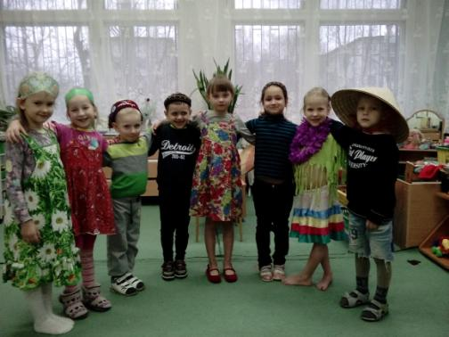
Спасибо за внимание!

